Slide 1
Понятие о литературном направлении

Slide 2
Литературное направление
(метод)
Основные принципы, которыми руководствуется писатель, отбирая,
обобщая, оценивая и изображая
в художественных образах
жизненные факты

Slide 3
Признаки литературного направления
Объединяет писателей определенной исторической эпохи.
Общее понимание жизненных ценностей .
Общий эстетический идеал.
Особый тип героя.
Стиль художественной речи.
Характерные сюжеты.
Излюбленные жанры.
Выбор художественных приемов изображения жизни.
Мироощущение и миропонимание писателей.

Slide 4

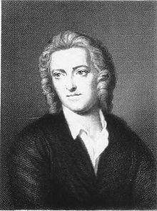

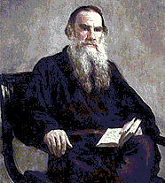
Классификация литературных направлений
Классицизм
Сентиментализм
Романтизм
Реализм
Модернизм
Постмодернизм

Slide 5
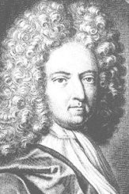
Классицизм
Течение, возникшее в искусстве и литературе Западной Европы и России в XVII-XVIII веках как выражение идеологии абсолютной монархии. В нем нашли отражение представление о рационалистической гармонии, строгой упорядоченности мира, вера в разум человека.

Slide 6
Представители западноевропейской и русской литературы
Корнель
Буало
Сумароков
Херасков
Ломоносов
Мольер
Расин
Державин
Фонвизин
Княжнин
Представители классицизма

Slide 7
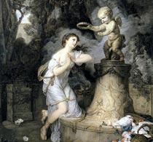
Отличительные черты классицизма
Наследует традиции искусства античность.
Действия и поступки героев определяются с точки зрения разума.
Художественное произведение представляет собой логически построенное целое.
Строгое деление героев на положительных и отрицательных (схематизация характеров). Герои идеализируются.
Сюжет и композиция подчиняются принятым правилам (правило трех единств).
Объективность повествования.
Значимость гражданской проблематики содержания.

Slide 8
Деление жанров:
Высокие
Низкие
трагедия
комедия
поэма
басня
ода
сатира
В них действуют герои, повествуется об общественной жизни, истории
В них действуют обычные люди, повествуется о повседневной жизни

Slide 9
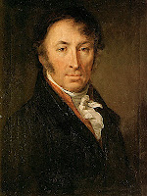
Сентиментализм
Литературное течение, возникшее в искусстве и литературе Западной Европы и России в конце XVII- начале XIX веков. Выступает против отвлеченности и рассудочности произведений классицизма. В нем нашли отражение стремление изобразить человеческую психологию.

Slide 10
Русская литература
представители
Н. М. Карамзин
А. Н. Радищев
В.В. Капнист
Н.А. Львов

Slide 11
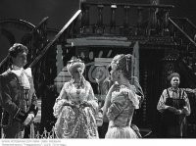
Отличительные черты сентиментализма:
Изображение человеческой психологии.
Действия и поступки героев определяются с точки зрения чувств, преувеличенная чувствительность героев.
Идеализация действительности.
Субъективное изображение мира.
В центре изображения – чувства, природа.
Идеалом является нравственная чистота, неиспорченность.
Значимость гражданской проблематики содержания.

Slide 12
Литературные формы:
сентиментализм
Сентиментальная повесть,
послание,
путевые заметки
эпос
лирика
Элегия,
народные песни
драма
Мещанская драма

Slide 13

Романтизм
Течение в искусстве и литературе Западной Европы и России XVIII-XIX веков, состоящее в стремлении авторов противопоставить неудовлетворяющей их действительности необычные образы и сюжеты, подсказанные им жизненными явлениями. Художник-романтик стремится выразить в своих образах то, что он хочет видеть в жизни, что, по его мнению, должно быть основным, определяющим. Возник как реакция на рационализм.

Slide 14
Представители романтизма:
Зарубежная литература | Русская литература
Дж. Г. Байрон | В.А. Жуковский
И. Гёте | К. Н. Батюшков
И. Шиллер | К. Ф. Рылеев
Э. Гофман | А. С. Пушкин
П. Шелли | М. Ю. Лермонтов
Ш. Нодье | Н. В. Гоголь

Slide 15
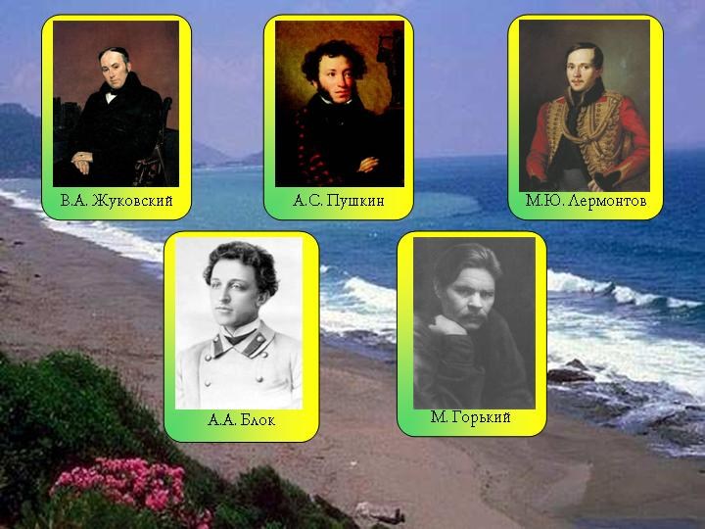
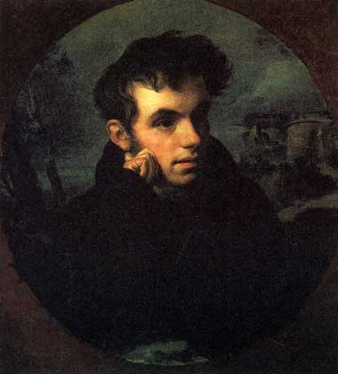
Представители романтизма:

Slide 16

Отличительные черты романтизма
Необычность характеров, исключительность обстоятельств.
Трагический поединок личности и судьбы.
Свобода, мощь, неукротимость, вечное несогласие с окружающим - вот основные характеристики романтического героя.
Интерес ко всему экзотическому (пейзаж, события, люди), сильному яркому, возвышенному.
Смешение высокого и низкого, трагического и комического, обыденного и необычного.
Культ свободы: стремление личности к абсолютной свободе, к идеалу, к совершенству.

Slide 17
Литературные формы:
Роман, повесть, баллады, думы ,
поэмы
романтизм
эпос
Элегическая лирика, пейзажная лирика, философская лирика
лирика
драма
Проблемно-историческая драма

Slide 18
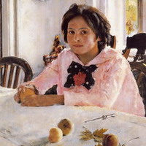
Реализм
Течение в искусстве и литературе, основным принципом которого является наиболее полное и верное отображение действительности посредством типизации. Появился в России в XIX веке.

Slide 19
Реализм
А. С. Грибоедов
представители
А. С. Пушкин
М. Ю. Лермонтов
Н. В. Гоголь
И. С. Тургенев
Л. Н. Толстой

Slide 20






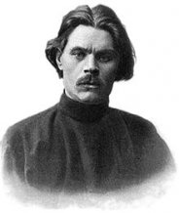
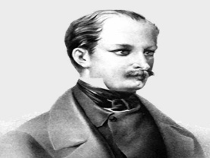
Представители реализма:

Slide 21

Отличительные черты реализма
Изображение персонажей во взаимодействии с окружающим миром.
Для писателя важны детали интерьера, портрета, пейзажа.
Типизация персонажей.
Изображение характеров и событий в развитии.
Исторически конкретное общество, события, эпоха.
В центре внимания конфликт: герой - общество

Slide 22
Литературные формы:
реализм
Роман,
повесть,
поэма, рассказ
эпос
лирика
Песня, элегия, сатира
драма
Трагедия, комедия, исторические хроники

Slide 23
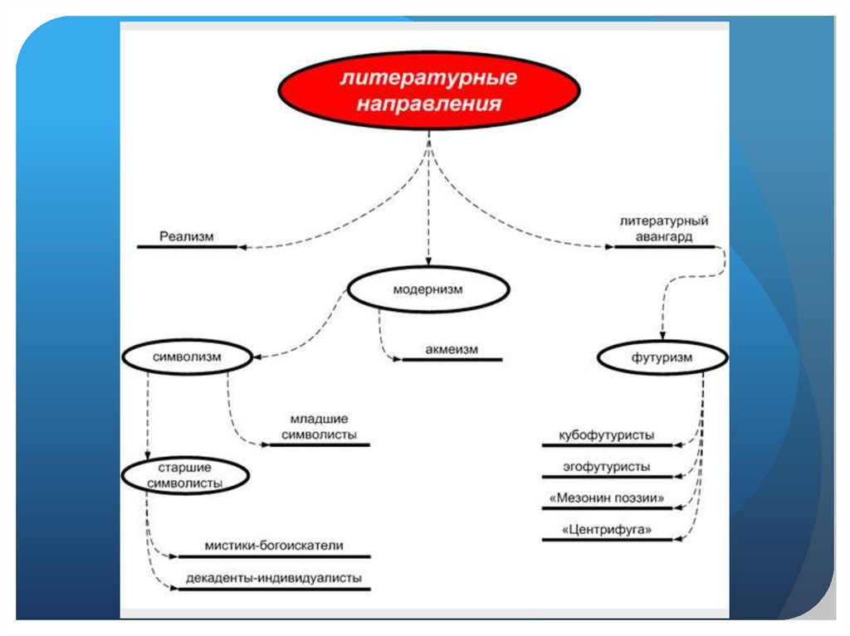
МОДЕРНИЗМ

Slide 24
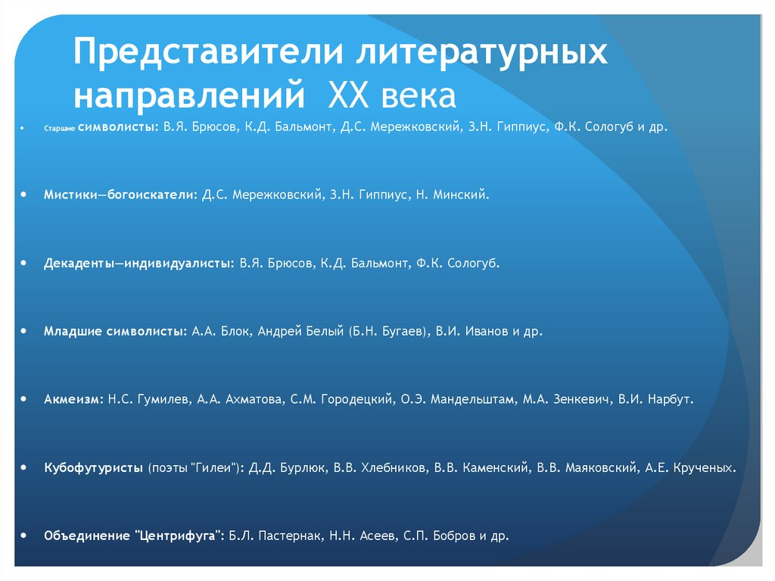

Slide 25
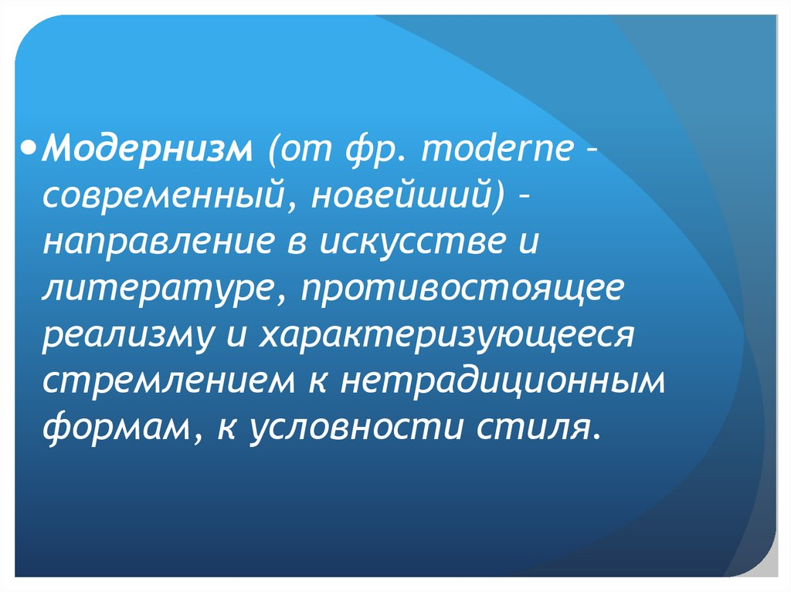

Slide 26
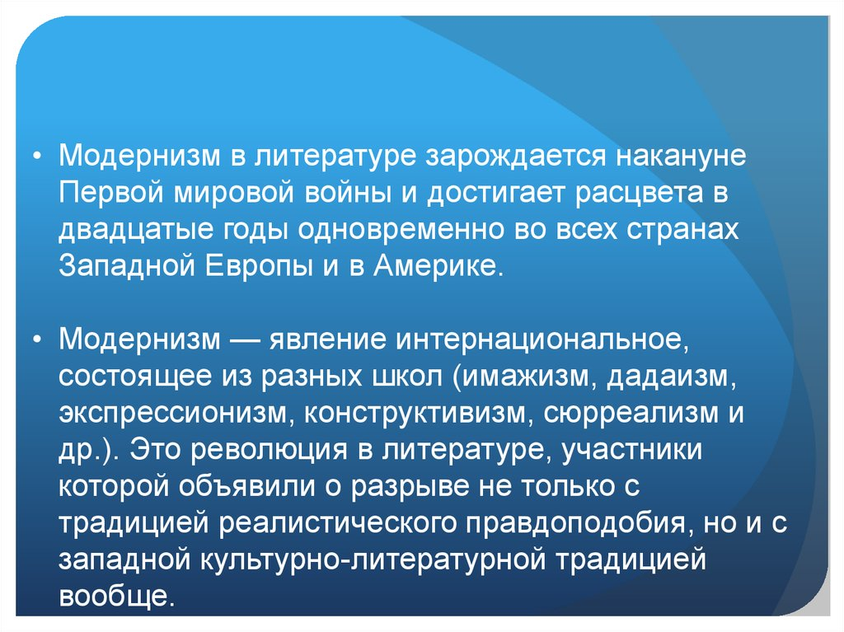

Slide 27
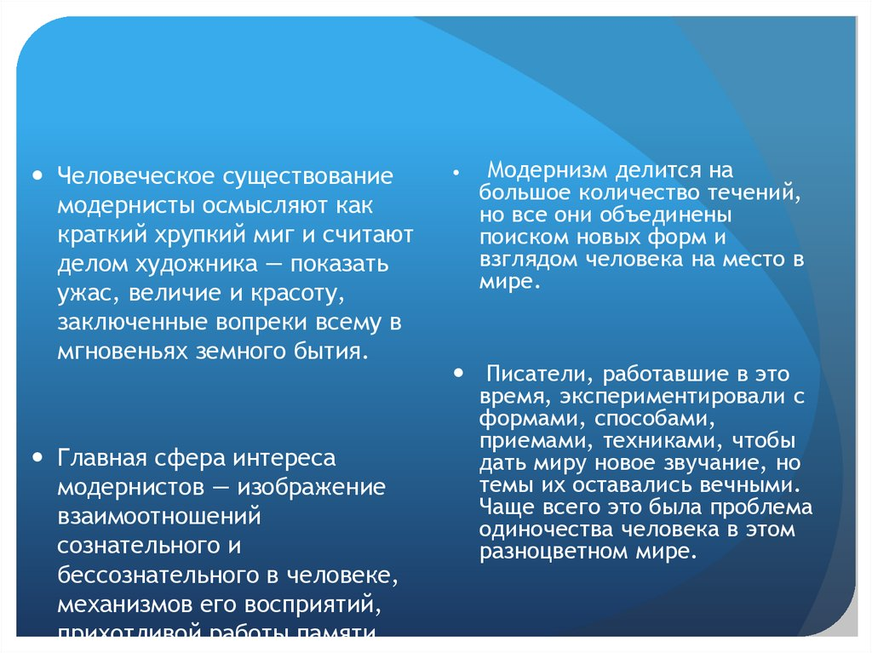

Slide 28
Постмодернизм в литературе
Существует два взгляда на явление постмодернизма. Одни (и их большинство) считают, что это явление историческое, появившееся лишь в середине 20 века из-за кризиса культуры и цивилизации; другие – что оно трансисторическое, т.е. возникающее всякий раз в любой кризисной эпохе (в этом случае рождается культура с типологическими параметрами постмодернизма как универсального фактора преодоления кризиса).

Slide 29
Философия постмодернизма
Его философское осмысление представлено в трудах французских постфрейдистов и деконструктивистов. Это направление возникло как антитеза модернизму (открытому для понимания лишь немногим, интеллектуальной элите и неинтересному народу из-за сложности и недоступности) и примитивизму массовой беллетристики (презираемой эстетами, но составляющей основной продукт потребления широкого круга читателя); постмодернизм же, облекая все в игровую форму, нивелирует расстояние между массовым и элитарным потребителем, низводя элиту в массы.

Slide 30
Характерные черты постмодернизма
Интертекстуальность
пародирование (само-) иронизирование
переосмысление элементов культуры прошлого
многоуровневая организация текста
прием игры
принцип читательского сотворчества неопределенность, культ неясностей, ошибок, пропусков
фрагментарность и принцип монтажа (принцип ризомы)
жанровый и стилевой синкретизм (соединение, нерасчлененность различных видов культурного творчества)

Slide 31
ВЕНЕДИКТ ЕРОФЕЕВ «МОСКВА-ПЕТУШКИ»
https://www.youtube.com/watch?v=a3__JqgEwFk

Slide 32
ВИКТОР ПЕЛЕВИН
«Generation П»
https://www.youtube.com/watch?v=IzC2acv35HE

Slide 33
ЕВГЕНИЙ ГРИШКОВЕЦ
https://www.youtube.com/watch?v=0EmI-0EXmfw

